Slide 1

UNIVERSIDADE TÉCNICA DE ANGOLA FACULDADE DE ENGENHARIAS DEPARTAMENTO DE ENSINO E INVESTIGAÇÃO DE TECNOLOGIAS DE INFORMAÇÃO E COMUNICAÇÃO – DEITIC
Adilson Mendonça da Silva
SISTEMA DE GESTÃO DE TRABALHO DE FIM DE CURSO
Luanda-Angola
Maio 2024
Sob orientação do Eng: Kwenda Mayeye

Slide 2
SUMÁRIO
Introdução
Descrição do Problema
Objectivos
Resultados
Conclusão
Recomendações

Slide 3

INTRODUÇÃO
Atualmente, empresas estão valorizando os softwares de gestão para melhorar suas operações, reconhecendo sua importância crescente impulsionada pela demanda por soluções de alta qualidade.

Slide 4
DESCRIÇÃO DO PROBLEMA
A falta de um sistema digital para o acompanhamento e controle de Trabalhos de Fim de Curso na Universidade Técnica de Angola(UTANGA) tem dificultado a instituição no acompanhamento e controle do progresso dos TFC, bem como na partilha de informações entre orientadores e Orientandos.
Desta forma surge a seguinte questão: Como melhorar a gestão e o controle do processo de trabalho de fim de curso da UTANGA garantindo a centralização de dados e a gestão mais eficiente?

Slide 5
HIPOTESE
Se implementarmos um sistema web para gestão e controle do processo de trabalho de fim de curso (TFC), irá possibilitar que os intervenientes tenham uma melhor interação, e informação necessárias disponível a tempo para garantir um melhor acompanhamento dos TFC.

Slide 6
OBJECTIVOS
Objectivo Geral
Objectivos Específico
Desenvolver um sistema web de gestão de trabalho de conclusão de curso (TFC).
Entender os procedimentos envolvidos na transferência de pacientes de uma unidade hospitalar para outra.
Identificar todos os requisitos descrevendo os mesmos;
Modelar o sistema com base a UML;
Codificar a aplicação ;
Efetuar os testes.

Slide 7
Justificativa
Ao desenvolver esse módulo web de gestão de transferência de pacientes de uma unidade hospitalar para outra, pretendemos melhorar significativamente no atendimento, a integração e partilha de informações será de mais valia e vai repercutir na melhor preparação e agilidade para a recepção dos pacientes, as informações estarão melhor organizadas e armazenadas no sistema, o que facilitará nos balanços diários, semanais, mensais e anuais, dando um panorama mais claro dos dados estatísticos de modo a que os órgãos de tutela possam tomar as melhores decisões.

Slide 8
Justificativa
Com o sistema de gestão de trabalho de fim do curso (TFC) implementado facilitará a universidade acompanhar os alunos inscritos na disciplina TFC, acompanhar progresso do TFC, comunicar aos envolvidos sobre determinados assuntos, bem como visualizar a interação entre orientando e orientadores. Para alunos dará a eles a possibilidade de enviar seu tema para aprovação, escolher tutor, receber tarefas do seu tutor, dentre outras funções.

Slide 9
CAMPO DE ESTUDO
A Universidade Técnica de Angola (UTANGA) é uma universidade angolana com sede no bairro do Capolo II, Quilamba Quiaxi, na província de Luanda. Fundada aos 7 de maio de 2007, tendo como actual reitor(a), Dr. Ilídio Pascoal Simão.

Slide 10
METODOLOGIA
Pesquisa Qualitativa
Pesquisa Exploratória
Entrevistas.

Slide 11
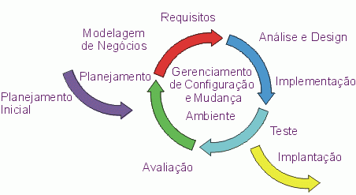
PROCESSO DE DESENVOLVIMENTO
ITERATIVO INCREMENTAL

Slide 12





FERRAMENTAS USADAS

Slide 13
REQUISITOS FUNCIONAIS
ID | REQUISITO | DESCRIÇÃO | PRIORIDADE
RF01 | SUBMETER A PROPOSTA DE TFC | O SISTEMA DEVERÁ POSSIBILITAR O REGISTRO DE PROPOSTAS DE TFC | IMPORTANTE
RF02 | REGISTRAR PACIENTES | O SISTEMA DEVERÁ POSSIBILITAR O REGISTRO DOS PACIENTES NO SISTEMA MÓDULO | IMPORTANTE
RF03 | LISTAR PROPOSTAS DE TFC | O MÓDULO DEVERÁ PERMITIR A EMISSÃO DE RECIBO OU CÓDIGO DE TRANSFERÊNCIA | ESSENCIAL
RF04 | ENVIAR NOTIFICAÇÃO | O MÓDULO DEVERÁ PERMITIR O ENVIO DE NOTIFICAÇÕES PARA OUTRA UNIDADE HOSPITALAR | IMPORTANTE
RF05 | EFETUAR TRANSFERÊNCIA | O MÓDULO DEVERÁ EFETUAR TRANSFERÊNCIAS | IMPORTANTE
RF06 | CADASTRAR AMBULÂNCIA | O MÓDULO DEVERÁ PERMITIR O CADASTRO DAS AMBULÂNCIAS | ESSENCIAL
RF07 | CADASTRAR MÉDICO | O SISTEMA DEVERÁ POSSUIR UMA ÁREA PARA EFETUAR O CADASTRO DOS MÉDICOS | IMPORTANTE
RF08 | CADASTRAR MOTORISTA | O SISTEMA DEVERÁ POSSUIR UMA ÁREA PARA EFETUAR O CADASTRO DOS MOTORISTAS | ESSENCIAL

Slide 14
REQUISITOS FUNCIONAIS
RF1 - Submeter a Proposta de TFC
RF2 - Listar Propostas De TFC
RF3 - Aprovar Tema Proposto
RF4 - Meus Orientandos
RF5 - Meu Tema
RF6 - Submeter a versão final do TFC
RF7 - Cadastrar Tarefa
RF8 - Concluir Tarefa
RF9 - Agendar Encontro
RF10 - Listar Encontro
RF11 - Finalizar TFC
RF12 - Cadastrar Banca
RF13 - Lançar Nota

Slide 15
REQUISITOS NÃO FUNCIONAIS
ID | REQUISITO | DESCRIÇÃO
RNF1 | SEGURANÇA | A integridade e confidencialidade das informações são asseguradas através de mecanismos de controlo de acesso de usuários não autorizados, através de senha e definição de acesso para cada usuário.
RNF2 | DISPONIBILIDADE | O MÓDULO DEVE ESTAR OBRIGATORIAMENTE DISPONÍVEL PARA ACOMODAR TRANSFERÊNCIAS EMERGENTES E NÃO SÓ, A QUALQUER MOMENTO
RNF3 | CONFIABILIDADE | É CRUCIAL A CONFIABILIDADE PARA EVITAR ATRASOS OU FALHAS DURANTE AS TRANSFERÊNCIAS.

Slide 16
REGRAS DE NEGÓCIO
ID | Descrição
RN1 | O administrador é o único que poderá fazer o cadastro das unidades hospitalares no sistema, dos funcionários, das ambulâncias do hospital, dos serviços oferecidos pelo hospital e do usuário para o módulo.
RN2 | Nenhuma transferência é feita sem o Médico responsável e só o mesmo médico é que faz ou o administrador em caso de exceção
RN3 | O usuário padrão faz os cadastros dos pacientes e demais de acordo ao seu perfil
RN4 | É crucial o preenchimento de todos os campos de cada formulário que compõe o módulo

Slide 17
DIAGRAMA DE CASO DE USO

Slide 18
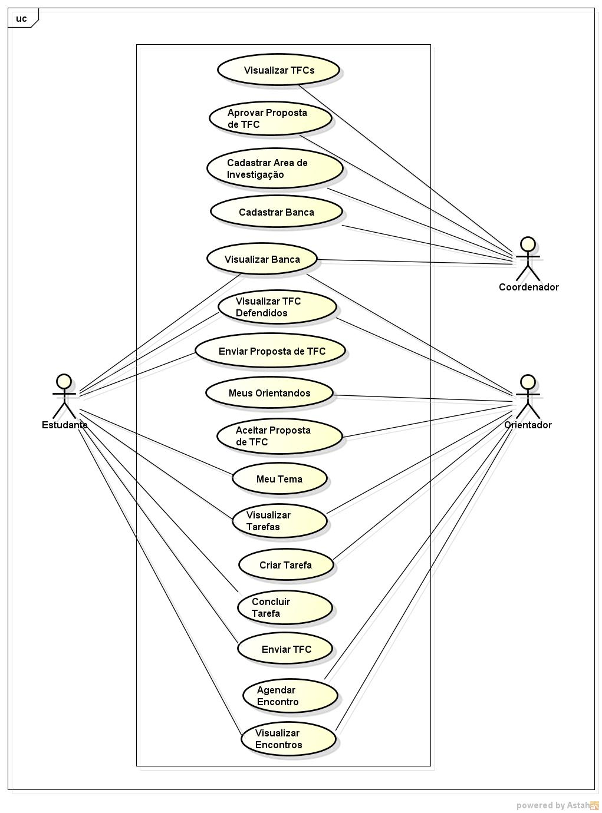

Slide 19
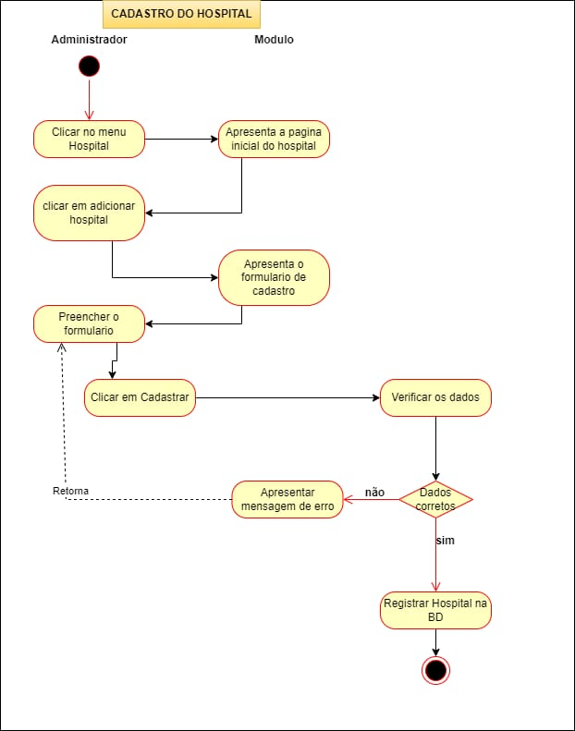
DIAGRAMA DE ATIVIDADE

Slide 20
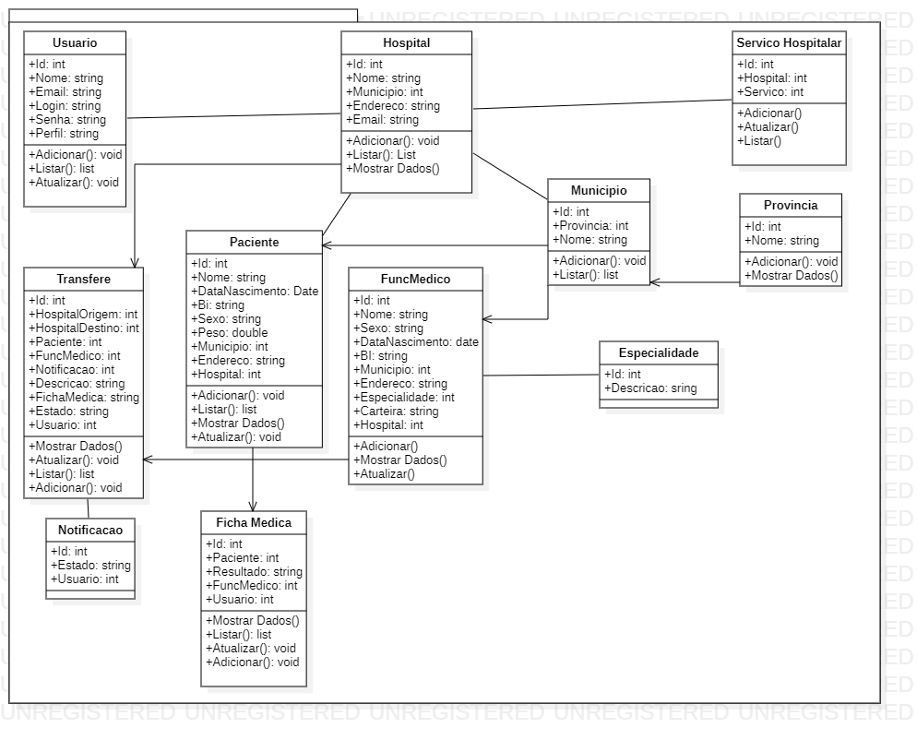
DIAGRAMA DE CLASSE

Slide 21
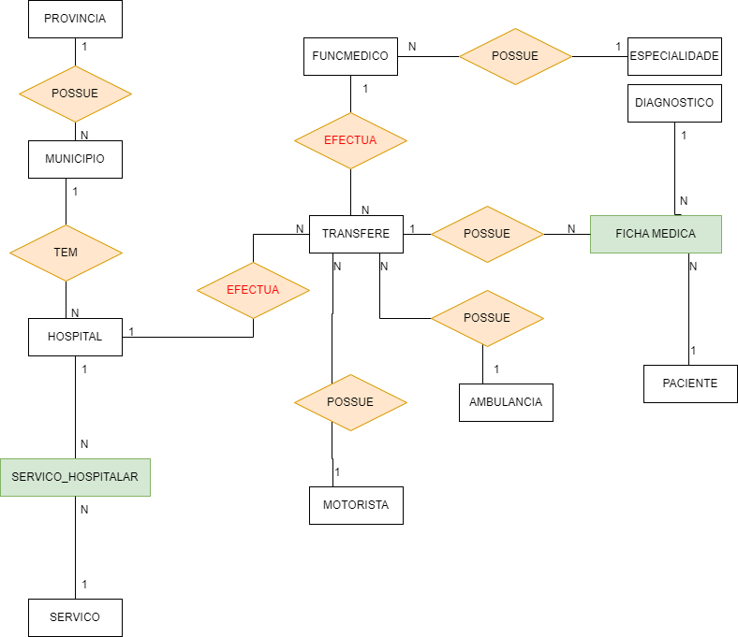
MODELO CONCETUAL

Slide 22
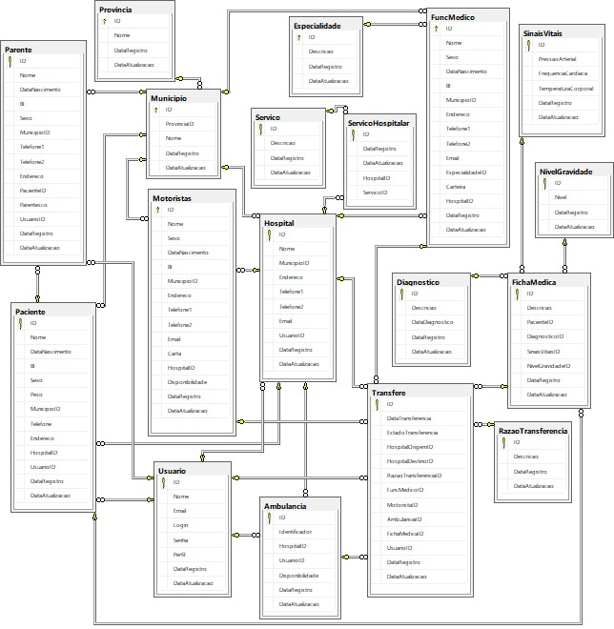
MODELO LÓGICO

Slide 23
RESULTADOS

Slide 24
CONCLUSÃO

Slide 25
RECOMENDACAO
Enviar notificações usando o RabbitMQ para envio de notificação ou SignalIR para troca de mensagens em tempo real

Slide 26
“Junta-se aos Rijos
Caso não sejas um,
Pelo menos irão confundir-te com um”.
(Amiraldes Xavier)

